Slide 1

循环结构中应用位运算

Slide 2
棋盘麦粒问题
在印度有一个古老的传说：舍罕王打算奖赏国际象棋的发明人——宰相：西萨·班·达依尔。国王问他想要什么，他对国王说：“陛下，请您在这张棋盘的第1个小格里，赏给我1粒麦子，在第2个小格里给2粒，第3小格给4粒，以后每一小格都比前一小格加一倍。请您把这样摆满棋盘上所有的64格的麦粒，都赏给您的仆人吧！”国王觉得这要求太容易满足了，就命令给他这些麦粒。当人们把一袋一袋的麦子搬来开始计数时，国王才发现：就是把全印度甚至全世界的麦粒全拿来，也满足不了那位宰相的要求。 那么，宰相要求得到的麦粒到底有多少呢？

Slide 3
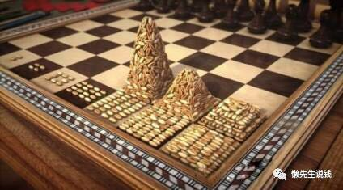
棋盘麦粒问题

Slide 4
结论
第 第 第 第 …… 第
1 2 3 4 …… 64
格 格 格 格 …… 格
1 + 2 + 4+ 8 + ……… + 2的63次方 = 2的64次方-1 = 18446744073709551615（粒）
人们估计，全世界需要500年生产这么多麦子！
总麦粒数约为：1.845e+019
小麦重量约为：768614336405吨
约相当于2014年世界粮食年总产量的310倍

Slide 5
论算法的重要性
#include <math.h>
pow(x,y);
S=pow(2,0)+ pow(2,1)+ pow(2,2)+ pow(2,3)+…. pow(2,63)

Slide 6
算法变形
S=pow(2,0)+ pow(2,1)+ pow(2,2)+ pow(2,3)+…. pow(2,63)
2S=2*pow(2,0)+ 2* pow(2,1)+ 2* pow(2,2)+ 2* pow(2,3)+…. 2* pow(2,63)
2S=pow(2,1)+pow(2,2)+pow(2,3)+….+pow(2,64)
然后2s-s=pow(2,64)-pow(2,0)即是答案！

Slide 7
示例代码
#include <stdio.h>
#include <math.h>
main()
{
double sum=0.0;
int i;
for(i=0;i<64;i++)
sum+=pow(2,i);
printf("%.0lf\n",sum);
}

Slide 8
位运算解决问题
重点：
一、n&(n-1) 是什么意思？
二、为什么这样就可以？

Slide 9
道理
二进制中一旦是2的倍数，必为10，100，1000，10000，100000，...形式（n-1为01,011,0111,01111）。
所以，n&n-1==0恒成立

Slide 10
通过异或运算进行数字交换(神奇的异或)
x^=y;
y^=x;
X^=y;

Slide 11
练习
P139对照P163

